Slide 2
http://geography.pnpu.edu.ua/

Slide 3
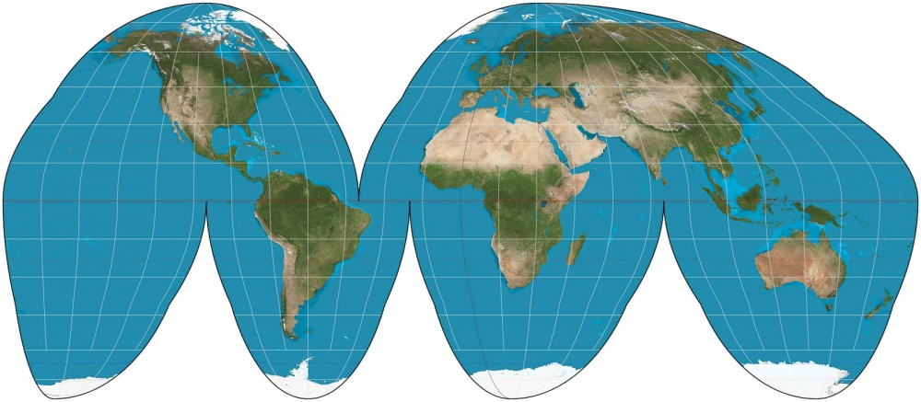
Географічна карта – математично визначене, зменшене, генералізоване (узагальнене) зображення поверхні Землі, яке показує розташування об’єктів у прийнятій системі умовних знаків.

Slide 4
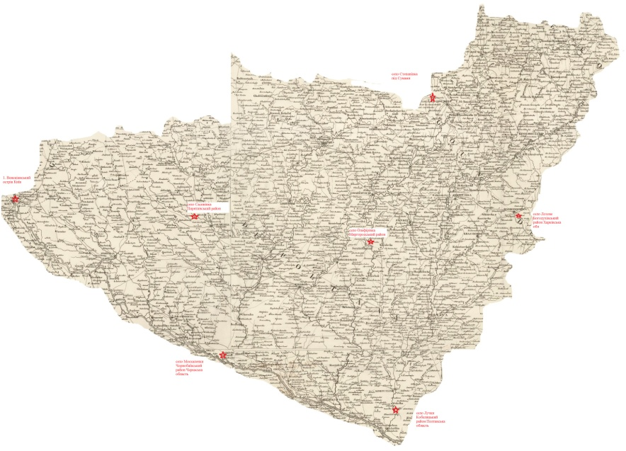
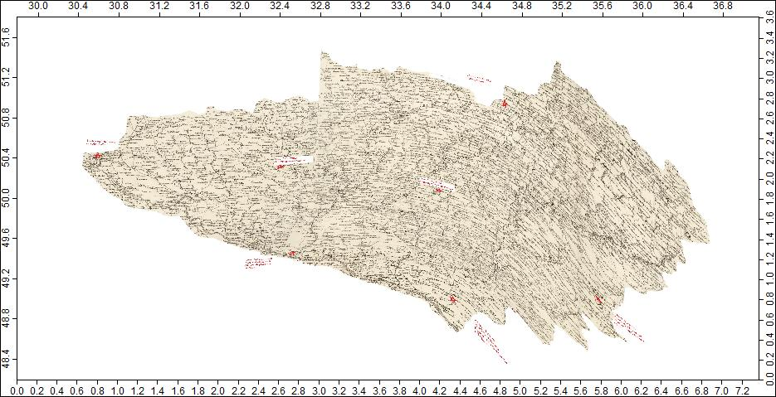
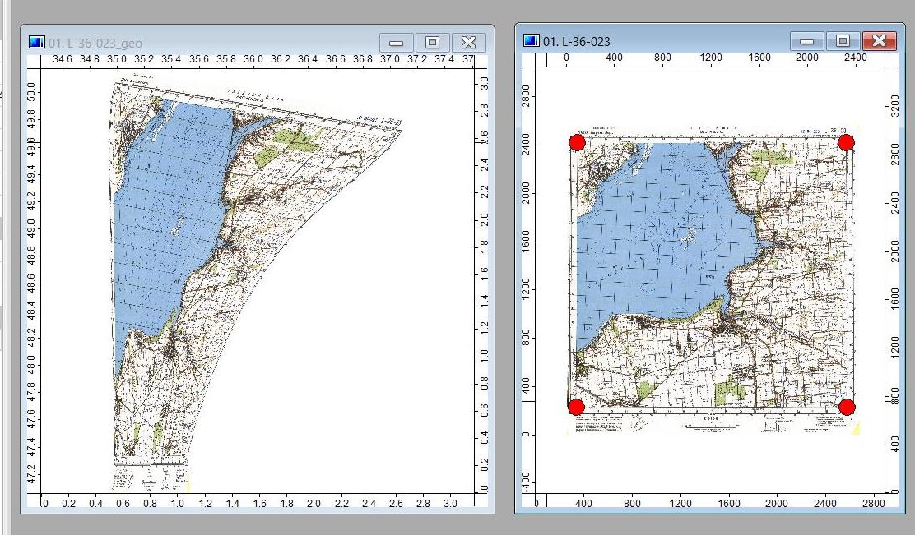
Зображення без математичної основи
1
2

Slide 5
Масштаб – це число, яке показує в скільки разів зменшена територія. На топографічних картах масштаб подається у трьох варіантах: - числовому, - іменованому, - лінійному. Для вимірювання відстаней та розв’язання інших практичних завдань необхідно оперувати масштабом, тобто здійснювати перехід від числового до іменованого. Наприклад, перехід для карти масштабом 1:5 000 000 здійснюється за наступним алгоритмом: 1 см – 5 000 000 см; 1 см – 50 000 м (так як в 1 м 100 см); 1 см – 50 км (так як в 1 км 1000 м). Відповідь: в 1см 50 км

Slide 6
Звести числовий масштаб до іменованого а) б) в) 1:30000 1:450000 1:4000 в 1 см – 300 м в 1 см – 40 м в 1 см – 4,5 км

Slide 7
Вимірювання відстаней на топографічній карті Відстані можна виміряти за допомогою: 1) лінійки і масштабу, 2) циркуля-крокоміра і лінійного масштабу, 3) курвіметра і масштабу, 4) нитки і лінійного масштабу, 5) кілометрової сітки, 6) градусної сітки (довжина 1^{О} меридіану дорівнює 111,14 км, а довжина 1^{О} паралелі залежить від широти місцевості). 1^{О} меридіану = 111 км

Slide 8
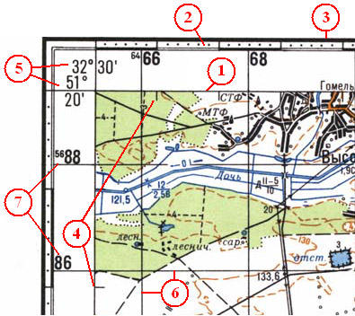
Цифрами позначені:
1 - внутрішня рамка карти;
2 - мінутна рамка;
3 - зовнішня рамка; 4 - виходи паралелей та меридіанів;
5 - підписи значень довготи та широти кутів рамки; 6 - лінії кілометрової сітки;
7 - підписи кілометрової сітки.

Slide 9
координати географічні прямокутні
φ, λ Х, У
(кутова міра) (лінійна міра)
φ = 54⁰ 40/ 20// пн. ш. Х = 6 067 600 м
λ = 18⁰ 01/10// сх. д. Y = 4 309 500 м

Slide 12
На якій відстані від екватора розташована точка D (відповідь у км)?
Х = 5945
5 945 000 м
5 945 км

Slide 13
1) Географічний (дійсний) азимут (А) – це кут, який вимірюється від північного напрямку географічного меридіану за годинниковою стрілкою до напрямку на дану точку в межах від 0^{О} до 360^{О}. Кут вимірюють за допомогою транспортира. 2) Магнітний азимут (А_{м}) – це кут, який вимірюється від північного напрямку магнітного меридіану за годинниковою стрілкою до напрямку на дану точку в межах від 0^{О} до 360^{О}. Кут вимірюють по знайденому географічному азимуту та показнику магнітного схилення (δ): А_{м} = А ± δ. На місцевості його знаходять за допомогою компасу. Магнітне схилення (δ – дельта) – кут між дійсним та магнітним меридіанами. Може бути західним або східним. Магнітне схилене вказане на карті на одному з картометричних графіків і для кожної карти має індивідуальне значення.
Кути напрямів

Slide 14
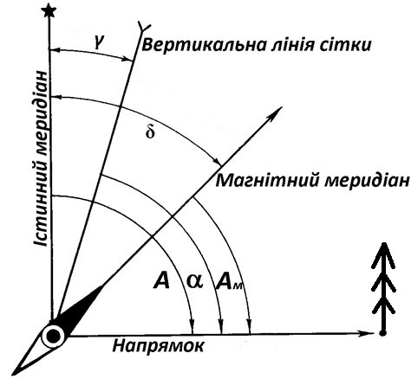
А_{м} = А – δ = α – (δ – γ)
α = А_{м} + (δ – γ)
А = α + γ = А_{м} + δ

Slide 18
212 м
2 1 2
212 м – 123 м = 89 м
8 9
15 см × 250 м = 3750 м
3 7 5 0

Slide 19
180 – 9 = 171 (градус)
1 7 1
5382
5382 км
5 3 8 2
8472
8 4 7 2

Slide 20
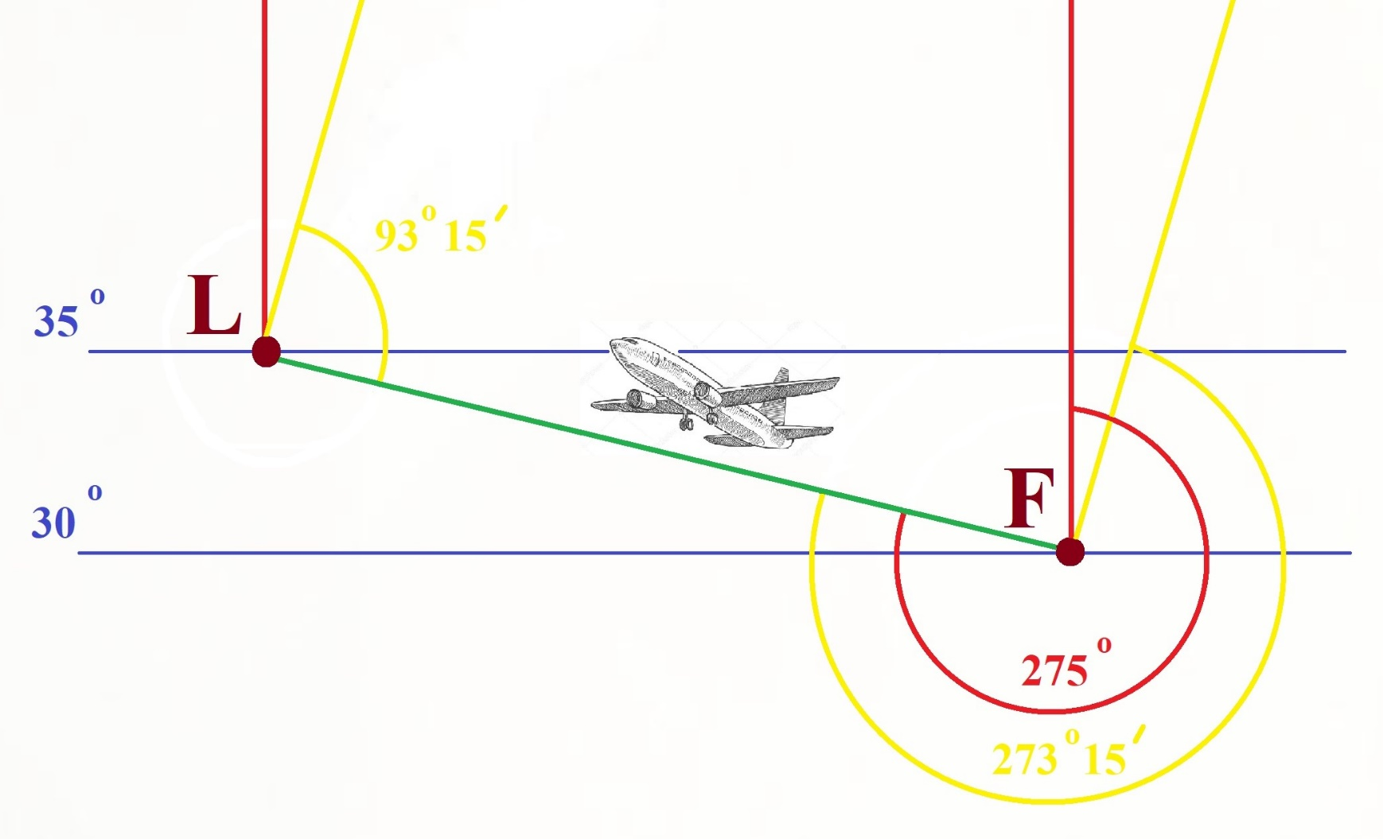
Завдання. Уявимо, що літак має на меті доставити вантаж з міста F (30^{О} пн., ш.) в місто L (35^{О} пн., ш.). Необхідно розрахувати магнітний азимут руху літака, якщо траєкторія його польоту відхиляється від західного напрямку дійсного (географічного) азимуту на північний захід на 5^{О}. Магнітне схилення є східним (1^{О} 45/). Необхідно також розрахувати зворотній магнітний азимут, за яким повернеться літак після виконання завдання в місто F (30^{О} пн., ш.) з міста L (35^{О} пн., ш.). Для глибокого розуміння розв’язку цієї задачі необхідно накреслити схему прямого і зворотного руху літака.

Slide 21
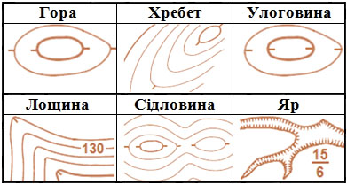

Slide 22
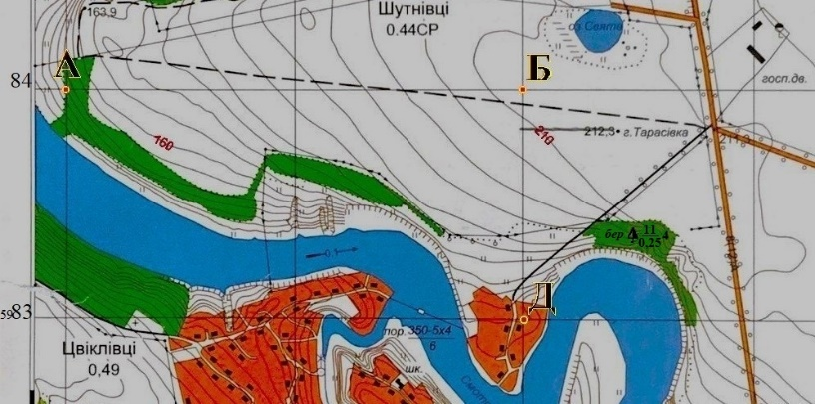
Як відстань від точки А до точки Б (відповідь у км)? 2 км
Яка висота перерізу на карті (відповідь у м)? 5 м

Slide 23
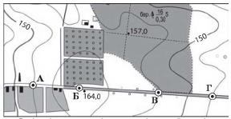
Суцільні горизонталі проведені через 5 м.
У якій точці можна спостерігати за рухом транспорту на всьому відрізку шосе, позначеному на карті?
155,0
164,0
155,0
145,0

Slide 24
140 м

